Slide 1




La cohabitation entre hyper V et VMWare
Camil hirane B1A

Slide 2
Sommaire
I) Présentation
Hyper V
VMware
II) Problèmes et solutions
Différences majeurs entre les deux logiciels
Solution pour une cohabitation
Sources

Slide 3
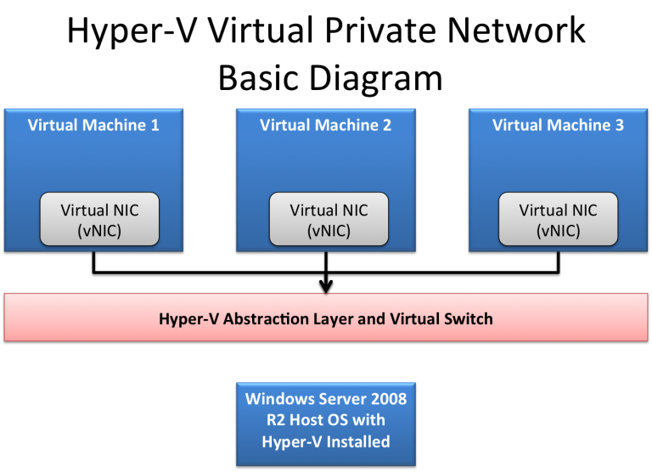
Qu’est ce que Hyper V
Hyper-V, également connu sous le nom de Windows Server Virtualisation, est un système de virtualisation basé sur un hyperviseur 64 bits de la version de Windows Server 2008. Il permet à un serveur physique de devenir Hyperviseur et ainsi gérer et héberger des machines virtuelles communément appelées VM (Virtual Machines).

Slide 4
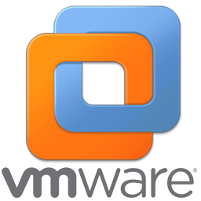
Qu’est ce que VMWARE
VMware Workstation est un outil de virtualisation de poste de travail créé par la société VMware, il peut être utilisé pour mettre en place un environnement de test pour développer de nouveaux logiciels, ou pour tester l'architecture complexe d’un système d’exploitation avant de l’installer réellement sur une machine physique.

Slide 5
Différences majeurs entre les deux logiciels
- jusqu’à 320 cœurs
- jusqu’à 4 To de RAM
jusqu’à 160 cœurs
jusqu’à 2 To de RAM
- Aucune variante
- Plusieurs versions proposées
- Fonctionnalités d’entreprise gratuite
- Fonctionnalités d’entreprise payante

Slide 6
Solution pour une cohabitation entre hyper v et vmware
Dans le menu de démarrage de Windows, on va créer une nouvelle option avec la fonction désactivant Hyper-V incluse.
Ouvrir CMD et rentré: # copy: « copie du boot par défaut, actuel »
#Boot without Hypervisor: « Donner le nom que vous souhaitez »
bcdedit /copy {default} /d "Boot without Hypervisor"
Réponse → L'entrée a été correctement copiée dans {e279d2bb-799d-11e4-ac88-e7986d834047}
pour finir rentré: bcdedit /set{e279d2bb-799d-11e4-ac88-e7986d834047} hypervisorlaunchtype off
Au démarrage de Windows nous aurons une fenêtre nous proposant:
→ Boot without hypervisor (ou le nom que vous avez spécifié)
→ Windows 8.1

Slide 7
Sources
https://www.it-connect.fr/les-commutateurs-virtuels-sous-hyper-v/
https://www.it-connect.fr/les-commutateurs-virtuels-sous-hyper-v/
http://fortimelp.fr/content/37-activer-hyper-v-sous-windows-10
https://fr.wikipedia.org/wiki/VMware_Workstation_Pro
https://www.kali.org/

